Slide 1
4장. 트리
01. 트리 기초 다지기
02. 이진 트리
03. 수식 트리
04. 분리 집합

Slide 2
01. 트리 기초 다지기
트리 : 나무를 닮은 자료구조.
  뿌리, 가지, 잎으로 이루어져 있다.
  운영체제의 파일 시스템, DOM(Document Object Model), 검색 엔진, 데이터 베이스, 컴파일러 등 활용분야가 다양한 자료 구조.

Slide 3
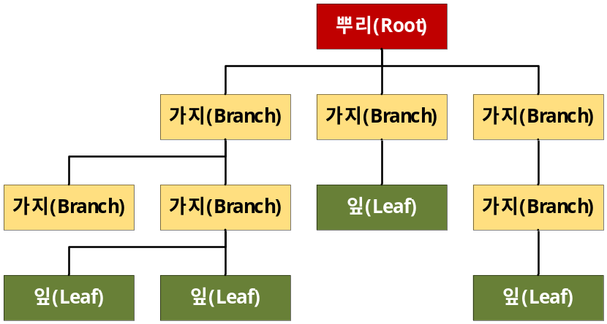
01. 트리 기초 다지기
트리의 구조

Slide 4
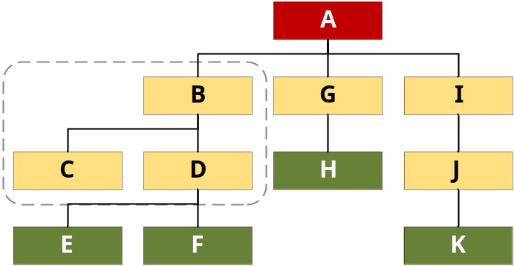
01. 트리 기초 다지기
부모와 자식, 그리고 형제
  B는 C와 D의 부모(Parent)이고, C와 D는 B의 자식(Children)
  C와 D는 형제(Sibling)

Slide 5
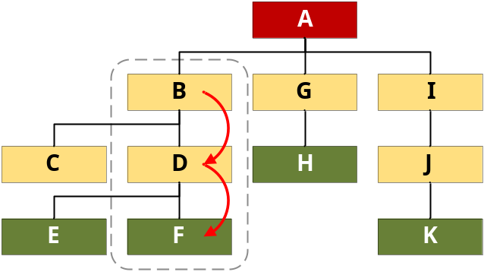
01. 트리 기초 다지기
경로(Path)
  “B, D, F”는 B에서 F까지의 경로

Slide 6
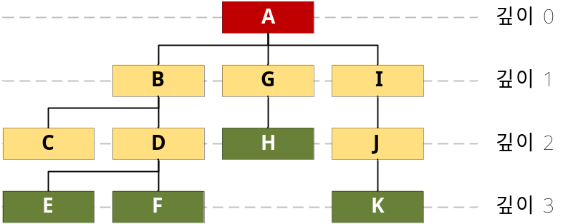
01. 트리 기초 다지기
깊이(Depth)
  루트 노드에서 해당 노드까지의 경로의 길이
레벨(Level)은 같은 깊이를 가지는 노드의 집합을 일컫는 말
높이(Height)는 “가장 깊은 곳”에 있는 잎 노드까지의 깊이

Slide 7
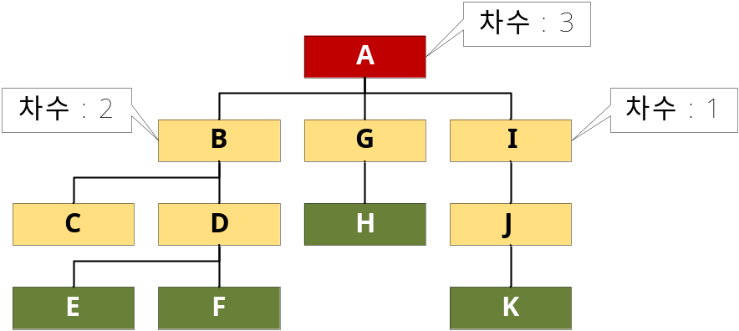
01. 트리 기초 다지기
차수(Degree)
  자식 노드의 개수
  트리의 차수는 트리 내에 있는 노드들 가운데 자식 노드가 가장 많은 노드의 차수를 말함

Slide 8
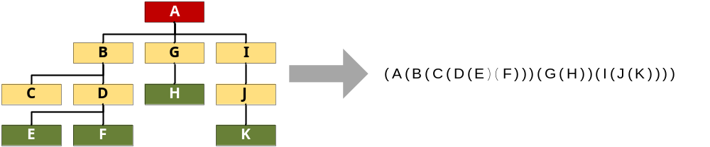
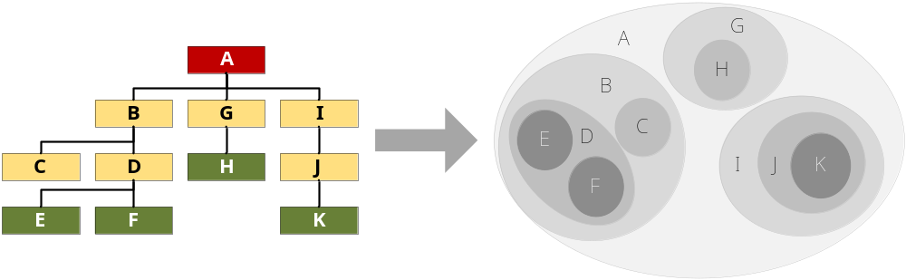
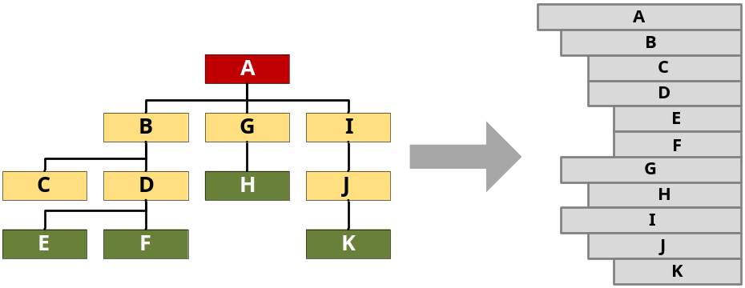
01. 트리 기초 다지기
트리의 표현
  중첩된 괄호
  중첩된 집합
  들여쓰기

Slide 9
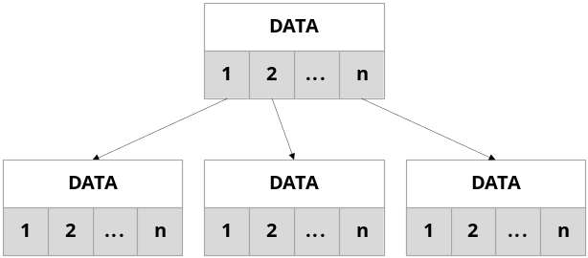
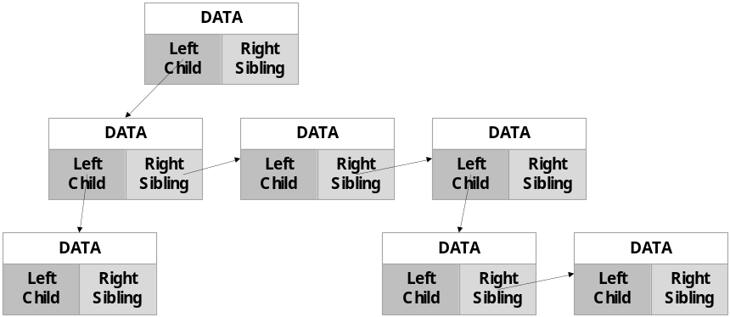
01. 트리 기초 다지기
노드 표현하기
  N-Link 표현법
  왼쪽 자식-오른쪽 형제 표현법

Slide 10
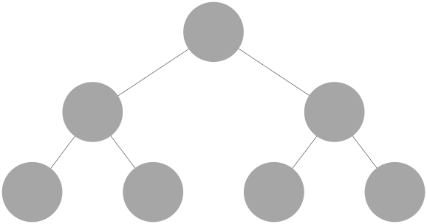
02. 이진 트리
모든 노드가 최대 “2 개”의 자식을 가질 수 있는 트리

Slide 11
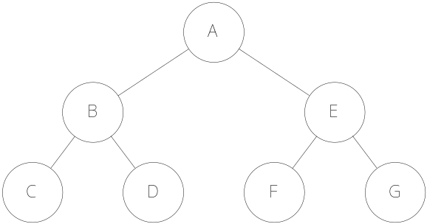
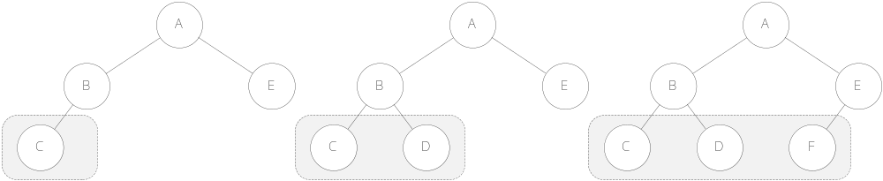
02. 이진 트리
포화 이진 트리Full Binary Tree)
  모든 노드가 대대손손이 자식을 둘씩 가지고 있는 이진 트리
완전 이진 트리
  잎 노드들이 트리의 왼쪽부터 차곡차곡 채워진 트리

Slide 12
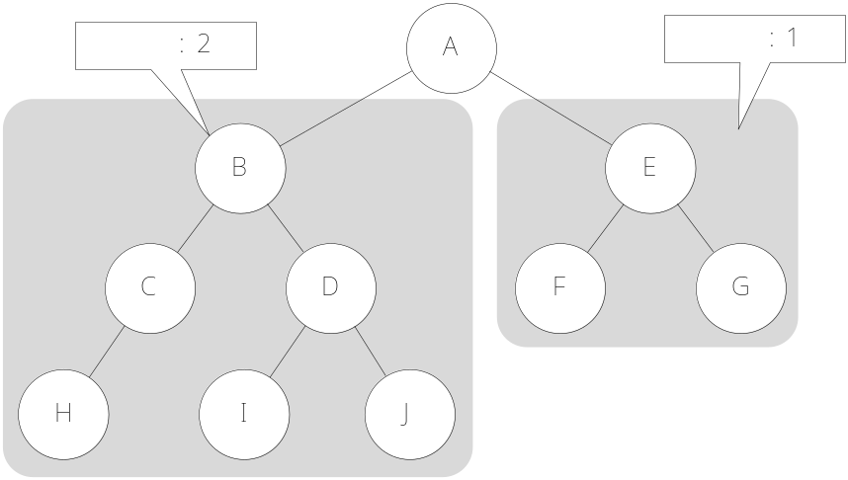
02. 이진 트리
높이 균형 트리(Height Balanced Tree)
  루트 노드를 기준으로 왼쪽 하위 트리와 오른쪽 하위 트리의 높이가 1 이상 차이 나지 않는 이진 트리

Slide 13
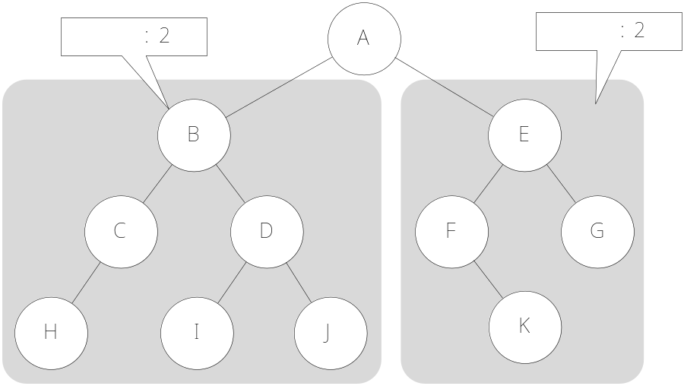
02. 이진 트리
완전 높이 균형 트리(Completely Height Balanced Tree)
  루트 노드를 기준으로 왼쪽 하위 트리와 오른쪽 하위 트리의 높이가 같은 이진 트리

Slide 14
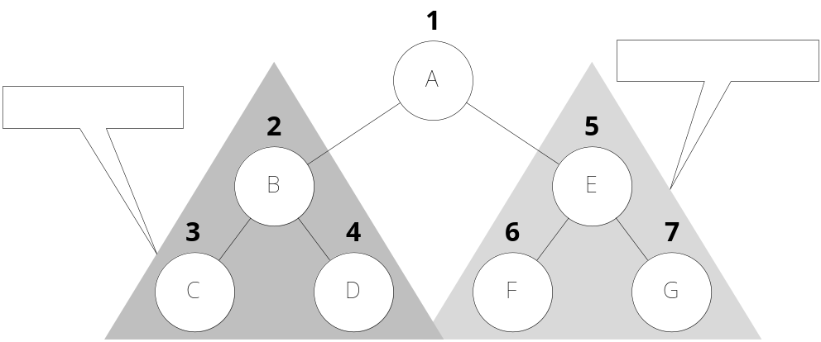
02. 이진트리
전위 순회(Preorder Traversal)

Slide 15
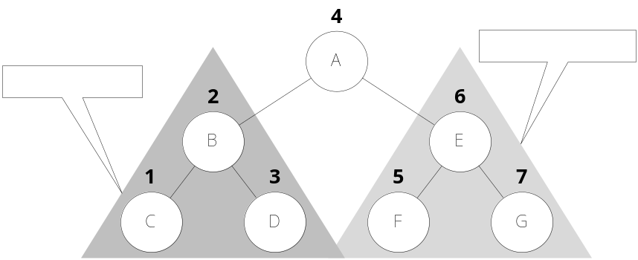
02. 이진트리
중위 순회(Inorder Traversal)

Slide 16
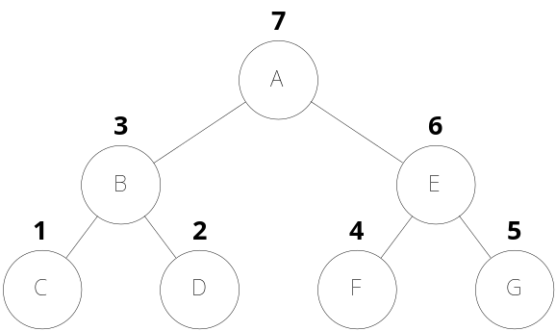
02. 이진트리
후위 순회(Postorder Traversal)

Slide 17
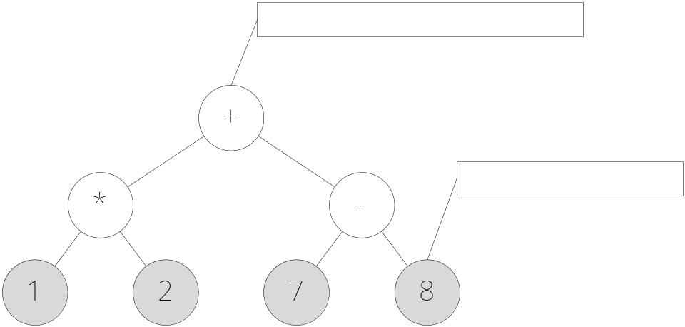
03. 수식 트리
수식을 표현하는 이진 트리
수식 이진 트리(Expression Binary Tree)라고 부르기도 함.

Slide 18
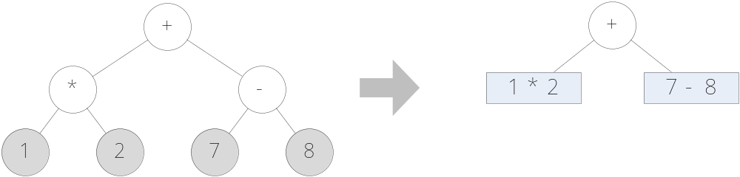
03. 수식 트리
수식 트리는 가장 아래에 있는 하위 수식 트리(즉, 잎노드)로부터 수 또는 계산 결과를 병합해 올라가는 과정을 반복하여 계산을 수행

Slide 19
03. 수식 트리
수식 트리의 구축
  표기식보다는 후위 표기식을 이용해 트리를 구축하는 것이 훨씬 수월
수식을 뒤에서부터 앞쪽으로 읽어나간다.
수식에서 제일 마지막에 있는 토큰은 루트 노드가 된다(후위 표기식에서 가장 마지막에 있는 토큰은 항상 연산자이다.).
수식에서 읽어낸 토큰이 연산자인 경우에는 가지 노드가 되며, 이 토큰 다음에 따라오는 두 개의 토큰은 각각 오른쪽 자식 노드와 왼쪽 자식 노드가 된다. 단, 다음 토큰에도 연속해서 연산자인 경우에는 이 토큰으로부터 만들어지는 하위 트리가 완성된 이후에 읽어낸 토큰이 왼쪽 자식 노드가 된다.
수식에서 읽어낸 토큰이 숫자이면 이 노드는 잎노드이다.

Slide 20
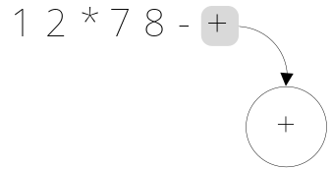
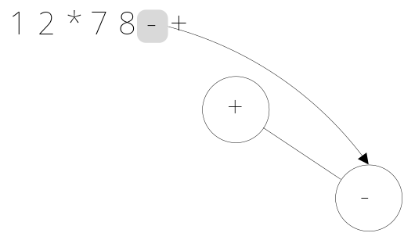
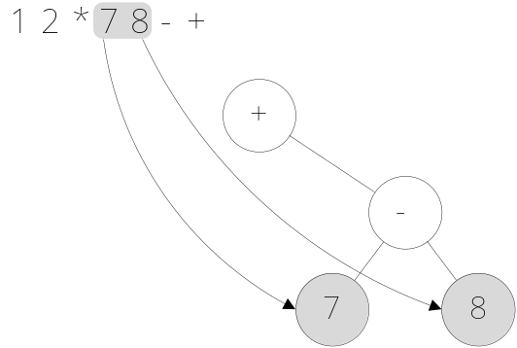
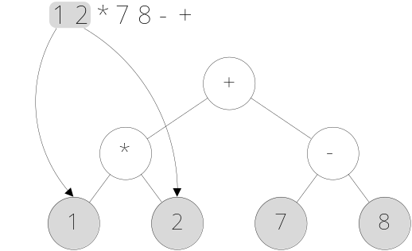
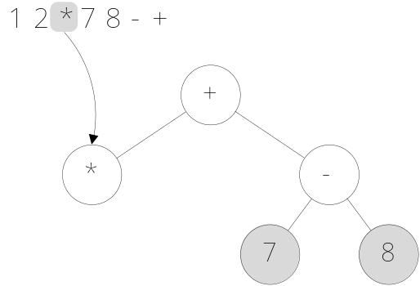
03. 수식 트리
수식 트리의 구축 예
  “1 2 * 7 8 - +”로부터 수식 트리를 만들어 보자.

